Slide 1
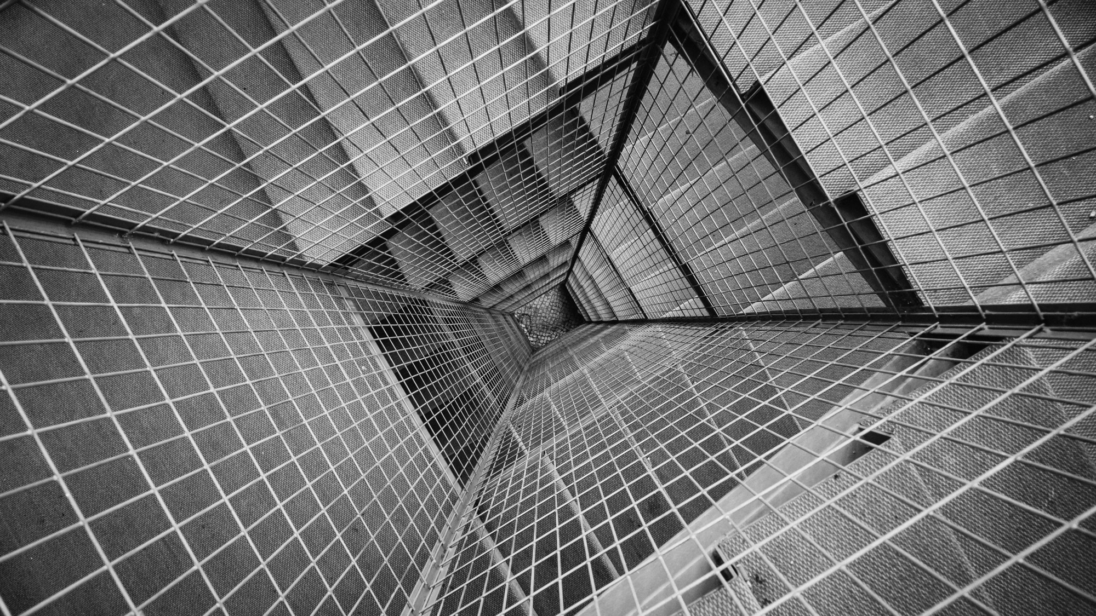
Topologia de rede
Anel

Slide 2

O que é topologia de rede?
Vamos com uma analogia: imagine que você tem um software na sua empresa e você quer conectar todas as máquinas dos funcionários em uma única rede para melhor acesso, comunicação, segurança e compartilhamento dos arquivos.
A topologia de rede funciona com esse objetivo de estruturar uma rede de computadores, dispondo de máquinas entre si, tanto os hubs quanto os witches, e os demais elementos. E tudo operando de maneira conectada.

Slide 3
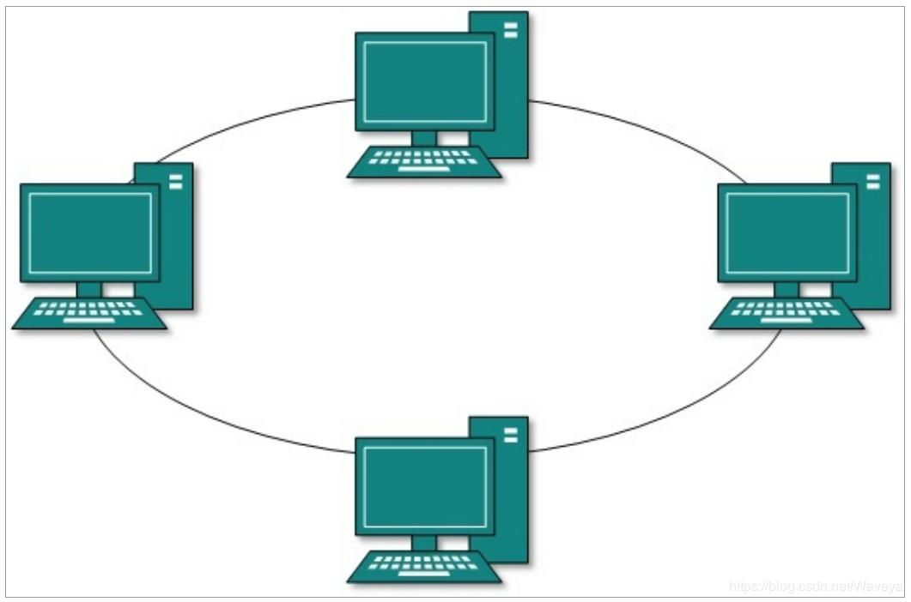
Topologia: anel
Como funciona?
Sua característica é que ela transmite as informações entre os dispositivos conectados de acordo com a proximidade imediata em uma estrutura de anel. Ou seja, conecta todos em um mesmo círculo, de acordo com a distância, um caminhando para o outro.
É um modelo de topologia muito utilizado por organizações com tráfego mais pesado e robusto.
Esta Foto de Autor Desconhecido está licenciado em CC BY-SA

Slide 4
Vantagens:
Mais eficiente em transmissão de dados sem erros;
Ter mais confiabilidade nos dados;
O número de pessoas não impacta o desempenho da rede;
Boa para usar fibra óptica, já que cada posto pode estar diretamente ligado ao outro.

Slide 5

Desvantagens:
Ter a disposição em círculo gera mais vulnerabilidade com a falta de um dispositivo;
Não é recomenda em operações em crescimento, pois a cada dispositivo adicionado haverá mais atraso nos processos;
Para funcionar todos computadores precisam estar ligados.

Slide 6
Tipos de Topologia Anel
unidirecional
Bidirecional
Como o próprio nome já diz, a rede de computadores transmite as informações em único sentido, seja ele horário ou anti-horário.
Elas são as mais utilizadas, pois asseguram a entrega da mensagem corretamente e em sequência ao destino.
As ligações são duplas, ou seja, pode transmitir para dois vizinhos adjacentes. Assim, é um bom modelo para evitar conflitos e colisões, bem como testar se está funcionando corretamente.

Slide 7
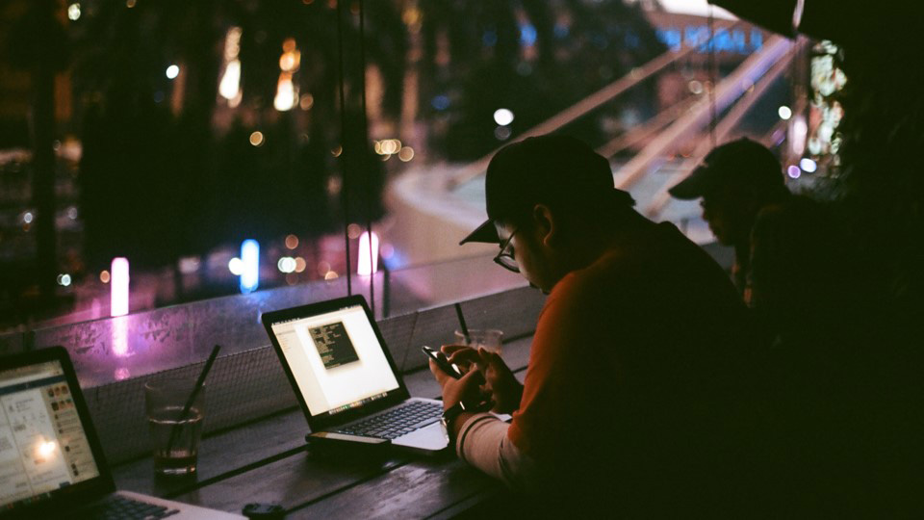
Fonte:
https://servicewordpressigti.azurewebsites.net/topologia-anel

Slide 8

NOSSOS AGRADECIMENTOS
Almoço
Alguma dúvida?

